Slide 1
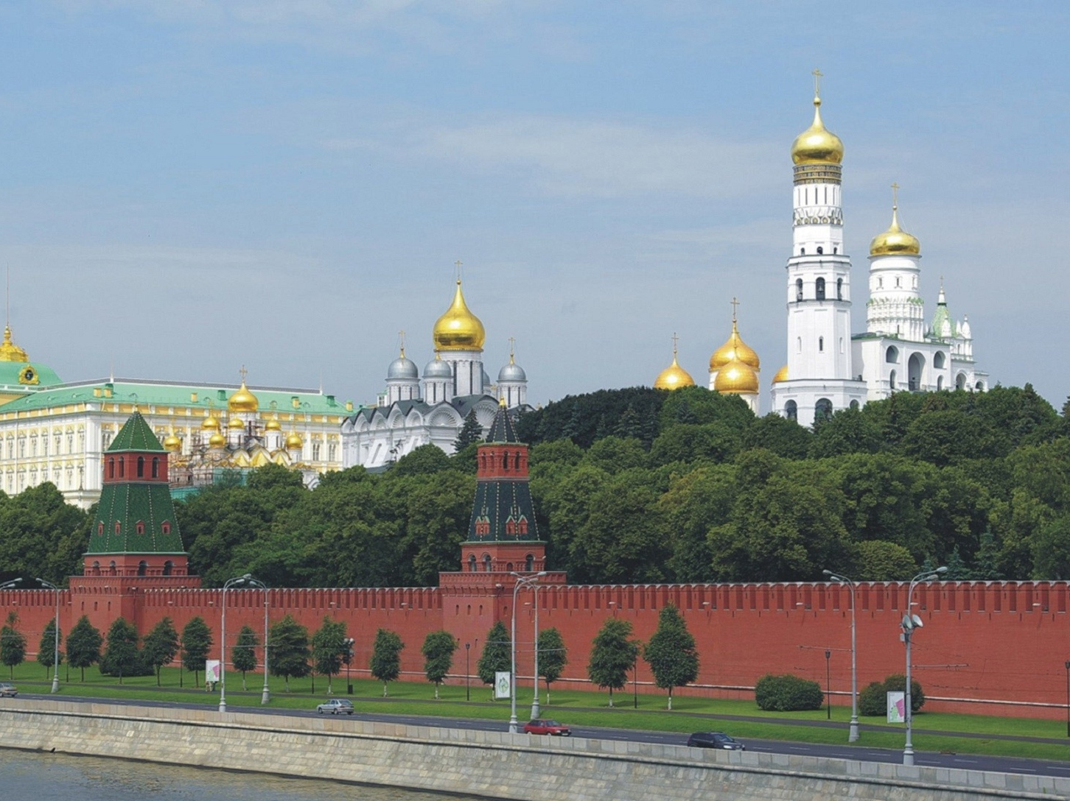
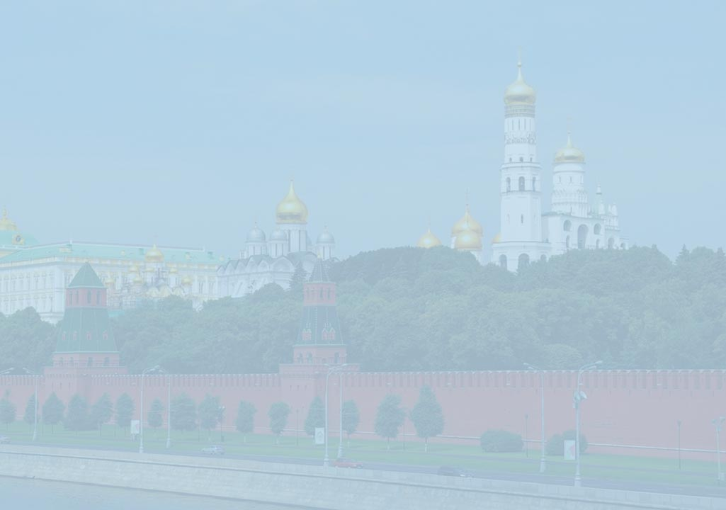
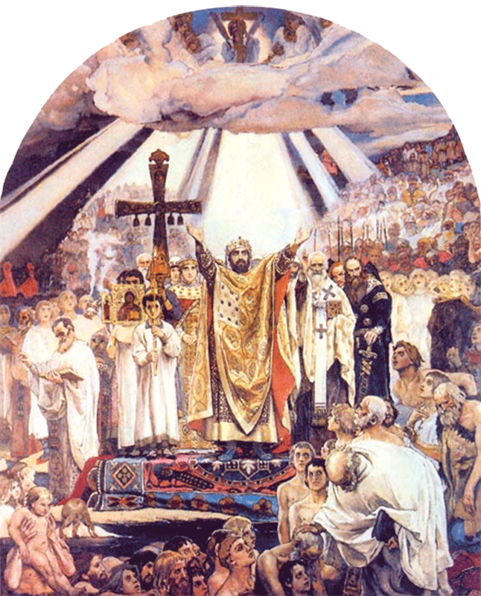
ПРАВОСЛАВНАЯ КУЛЬТУРА РОССИИ
ЦЕРКОВНО- ПЕВЧЕСКОЕ ИСКУССТВО

Slide 2
20. ДРЕВНИЕ РУССКИЕ РАСПЕВЫ

Slide 3
В храме, говоря принципиально, все сплетается со всем: храмовая архитектура, например, учитывает даже такой малый, по-видимому, эффект, как вьющиеся по фрескам и обвивающие столпы купола ленты голубоватого фимиама, которые своим движением и сплетением почти беспредельно расширяют архитектурные пространства храма,
Священник Павел Флоренский. «Храмовое действо как синтез искусств»

Slide 4
смягчают сухость и жесткость линий и, как бы расплавляя их, приводят в движение и жизнь <...> Вспомним о пластике и ритме движений священнослужащих, например при каждении, об игре и переливах складок драгоценных тканей, о благовониях, об особых огненных провеиваниях атмосферы, ионизированной тысячами огней, вспомним далее,
Священник Павел Флоренский. «Храмовое действо как синтез искусств»

Slide 5
что синтез храмового действа не ограничивается только сферой изобразительных искусств, но вовлекает в свой круг искусство вокальное и поэзию, — поэзию всех видов, сам являясь в плоскости эстетики — музыкальною драмой.
Священник Павел Флоренский. «Храмовое действо как синтез искусств»

Slide 6
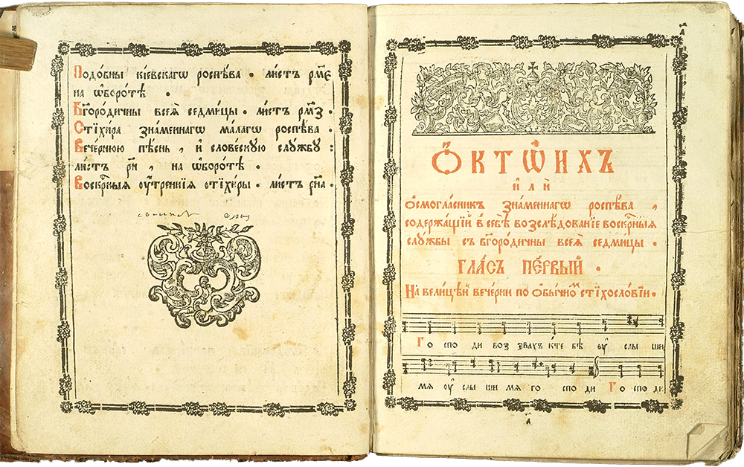
Октоих или осмогласник

Slide 7
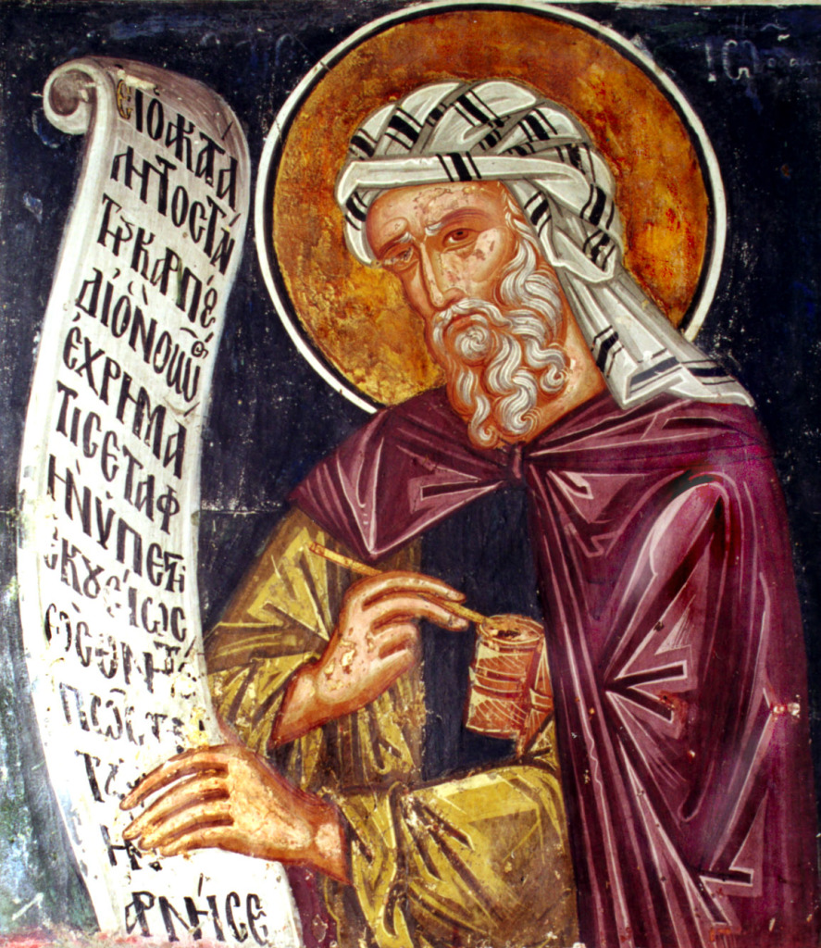
Преподобный Иоанн Дамаскин. † ок. 675 г.
Фреска

Slide 9
Восторженный канон Дамаскина
У Всенощной сегодня пели,
И умилением душа была полна,
И чудные слова мне душу разогрели.
«Владыка в древности чудесно спас народ,
Он волны осушил морские...»
О, верю, верю, Он и в наши дни придет
И чудеса свершит другие.
А. Н. Апухтин.
Отрывки из дневника «Год в монастыре»

Slide 10
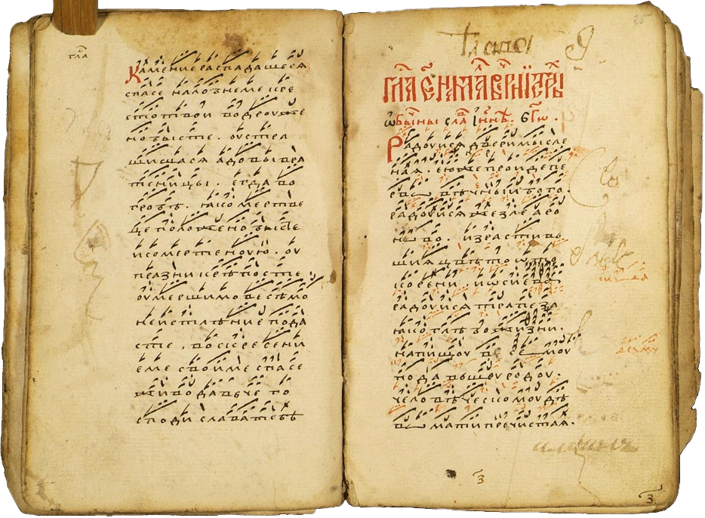
Октоих с крюковыми нотами

Slide 11
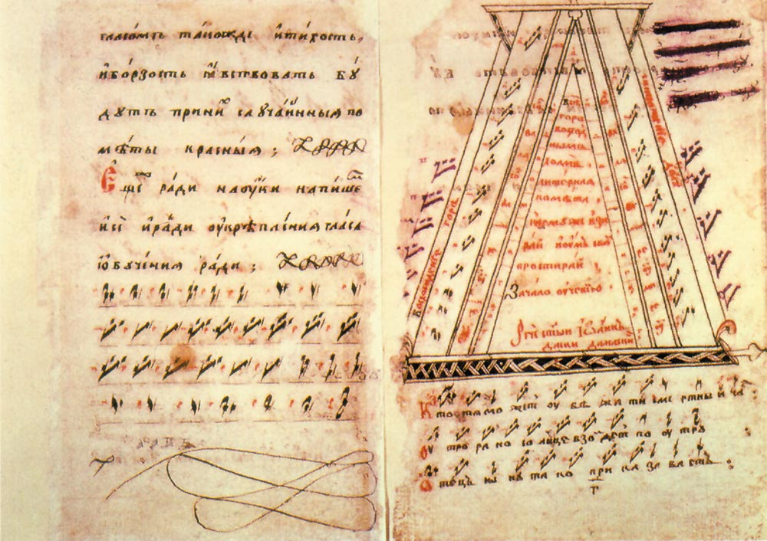
Азбука певческая. XIX в.

Slide 12
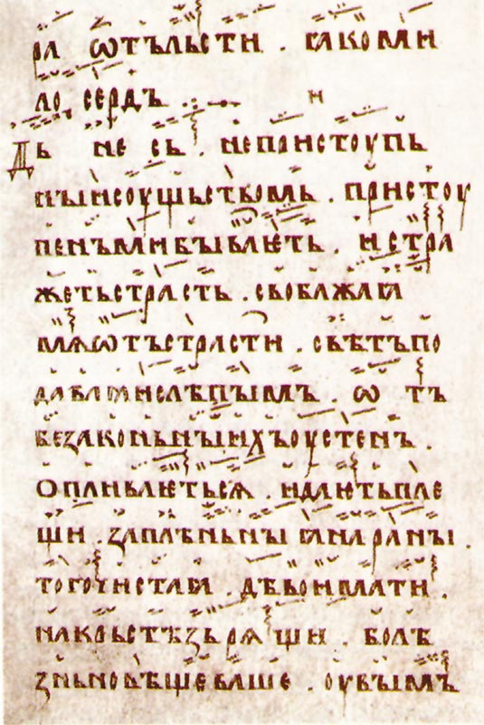
Стихира на праздник Воздвижения Креста.
Крюковая нотация. Знаменный распев

Slide 13
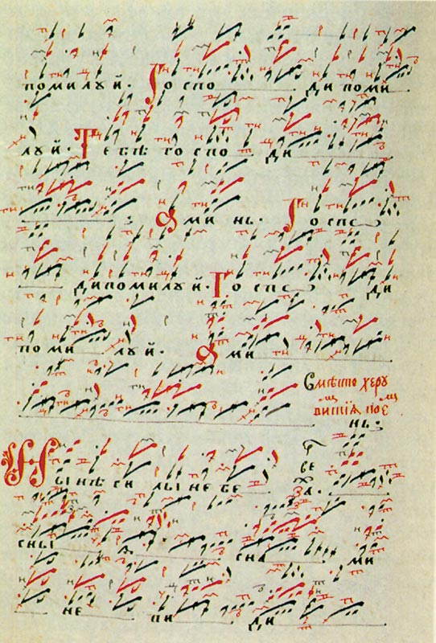
«Ныне Силы Небесные».
Стихирарь. 1677 г.
Путевое трехголосие

Slide 14
Церковное пение, заимствовавшее, по мысли богословов, свои законы у согласных небесных славословий, в древнерусской литературе постоянно называлось «украшением Церкви», «красотой церковной»…
Вхождение в сферу церковного влияния Византии сделало Русь наследницей тонко и детально разработанного богослужебного чина, в котором сплетались воедино, подобно цветам в венке, разнообразные виды песнопений…

Slide 15
Виды служб, круг песнопений и певческих книг, удержавших греческие названия, стали фактом русской культуры.
Певческое искусство — неотъемлемая часть единого художественного ансамбля, существовавшего в Древней Руси в пределах христианского богослужения.
Из книги «Художественно-эстетическая культура Древней Руси. XI–XVII века»

Slide 16
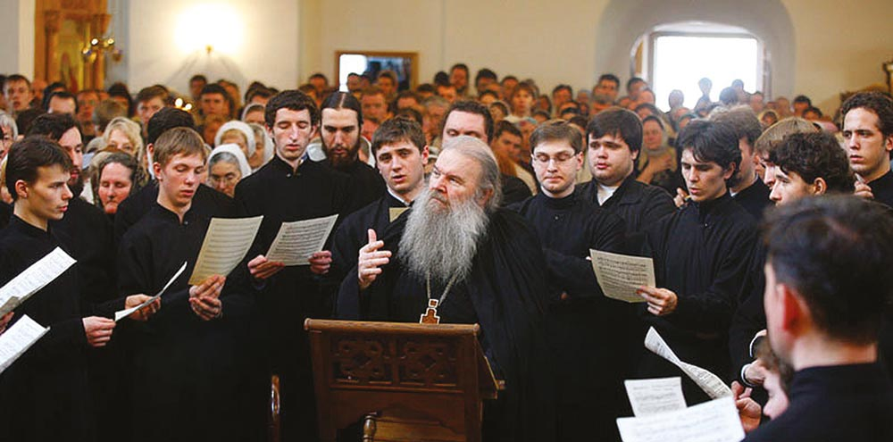
Хор студентов Московской Духовной Семинарии в Троице-Сергиевой Лавре. Регент архимандрит Матфей (Мормыль; †2009)

